Slide 1
EKONOMICKÁ ČÁST
(oddělení nepřímých nákladů)
Ing. Michaela Stříbrná
vedoucí oddělení financování nepřímých nákladů
(michaela.stribrna@kraj-lbc.cz)
Porada ředitelů škol a školských zařízení zřizovaných LK Ekonomická část
29. dubna 2026

Slide 2
Účetní závěrky a výsledky hospodaření za rok 2025
účetní závěrky za rok 2025 (vč. výsledků hospodaření) byly schváleny radou kraje dne 7. 4.
finanční dokumenty na rok 2026 byly schváleny radou kraje dne 21. 4.

Slide 3
Výsledky hospodaření za rok 2025
57 příspěvkových organizací OŠMTS
  zisk – 51 PO ve výši: 27.576.299,80 Kč
        (po zdanění)
  vyrovnaný výsledek hospodaření (0 Kč): 5 PO
  ztráta – 1 PO ve výši: -64 162,99 Kč
ztráta v hlavní činnosti ve výši –226.711,64 Kč (3 PO)

Slide 4
Peněžní fondy - stav konec roku 2025
Peněžní fondy - účetní stav k 31.12.2025 (po přídělu zlepšeného HV za r. 2025)
Rezervní fond: 175.882.291,39 Kč
Fond investic: 103.042.256,27 Kč
Fond odměn: 14.508.672,28 Kč
CELKEM: 293.433.219,94 Kč

Slide 5
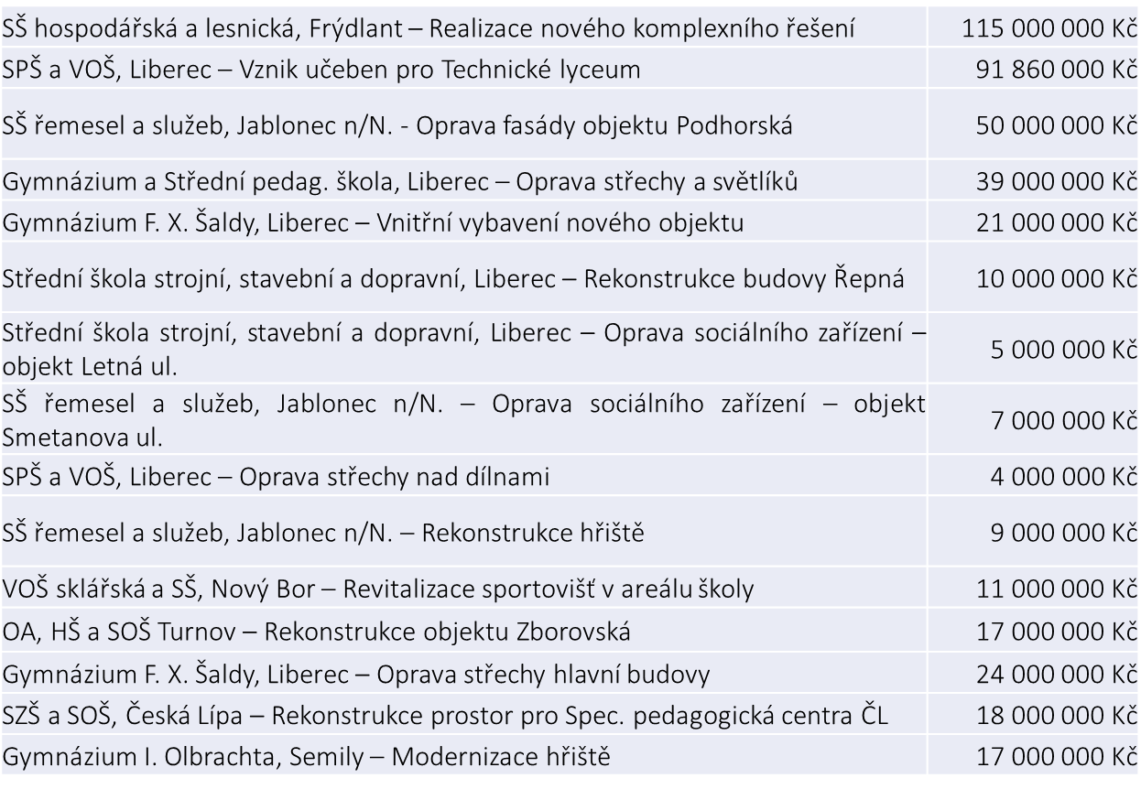
akce pro rok 2026

Slide 6
akce pro rok 2026
Gymnázium, Česká Lípa – Rekonstrukce hřiště | 30 500 000 Kč
SPŠ Česká Lípa – Rekonstrukce kuchyně | 57 600 000 Kč
Dětský domov, Jablonec n/N – Rekonstrukce objektu Pasecká | 34 550 000 Kč
Střední odborná škola, Liberec – Oprava fasády internátu vč. výměny otvorových výplní | 32 000 000 Kč
SŠ gastronomie a služeb, Liberec – Vybudování školní jídelny | 36 120 000 Kč
Gymnázium a SZŠ, Jilemnice – Rekonstrukce tělocvičny | 32 000 000 Kč
Střední škola strojní, stavební a dopravní, Liberec – Rekonstrukce střechy – objekt Letná, Liberec | 15 000 000 Kč
Střední škola strojní, stavební a dopravní, Liberec – Vybudování učebny TZB | 1 000 000 Kč
Střední uměleckoprůmyslová škola a VOŠ, Jablonec n/N – Úhrada nájemného za prostory na období 2026-2028 (Memorandum) | 2 850 000 Kč
Střední průmyslová škola a VOŠ, Liberec – Výměna otvorových výplní – objekt Tyršova, Liberec | 16 000 000 Kč

Slide 7
ZPRÁVY O ČINNOSTI ORGANIZACE ZA ROK 2025
Termíny individuálního projednávání:
středa 27. 5. ,
čtvrtek 28. 5.,
středa 3. 6.,
čtvrtek 4. 6.
(4.6. - PPP, SPC, ZŠ a DD)
Časový harmonogram bude rozeslán do 6. 5. 2026
Nový formát projednávání

Slide 8
INFORMACE Z ODDĚLENÍ
Oblast veřejných zakázek + hlášení havárií
Ing. Michaela Stříbrná
Ing. Michaela Chomátová – havárie, sběr dat od PO a jejich zpracování, veřejné zakázky – člen hodnotící komise VZ

Slide 9
Děkuji za pozornost
Ing. Michaela Stříbrná
vedoucí odd. financování nepřímých nákladů

